Slide 1
会议议程
1.李主任、戴娟娟布置工作。
2.黑板报评比
3.钱振宇总结工作
4.布置评优评先
5.孙晶校长总结

Slide 2
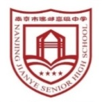
同心同德
精诚合作
建邺高级中学19~20学年第一学期
德育工作总结
时间：2020年1月8日

Slide 3

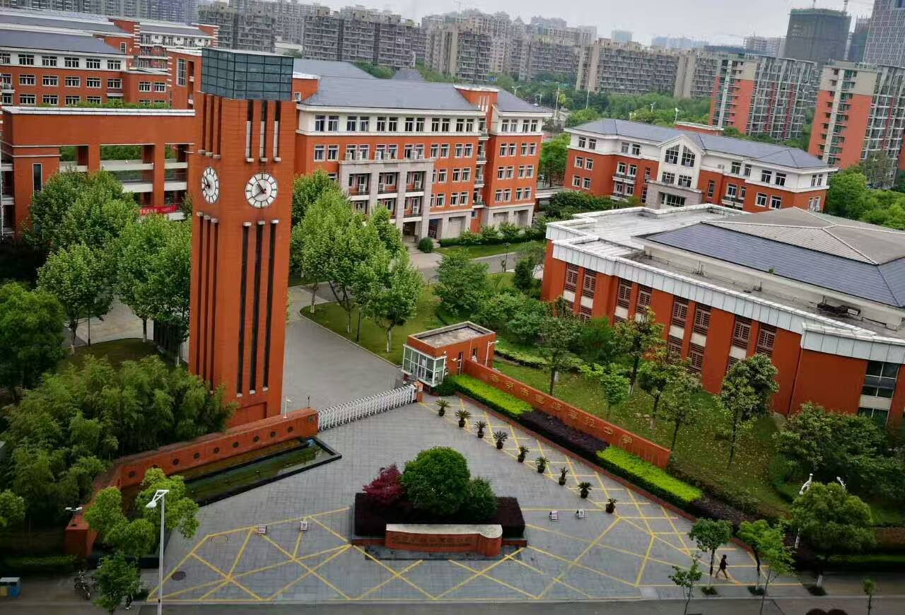
同心同德，精诚合作
1
常规管理，常抓不懈
2
5
点滴尝试，创新工作
重组住宿管理团队提高管理水平
3
4
组织各类教育活动落实核心素养提升

Slide 4
01
同心同德，精诚合作

Slide 5

同心同德，精诚合作
级部管理小组
在校长室的指导下，协同级部领导和班主任以及处室成员精诚合作，构建德育管理团队。
班主任
处室成员

Slide 6
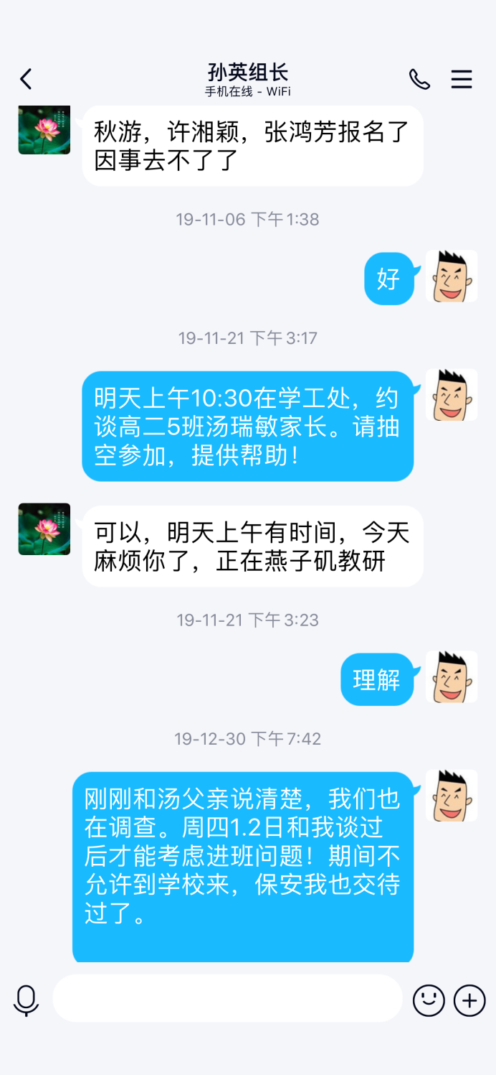
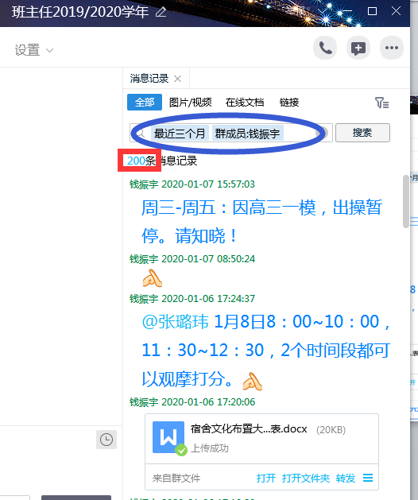
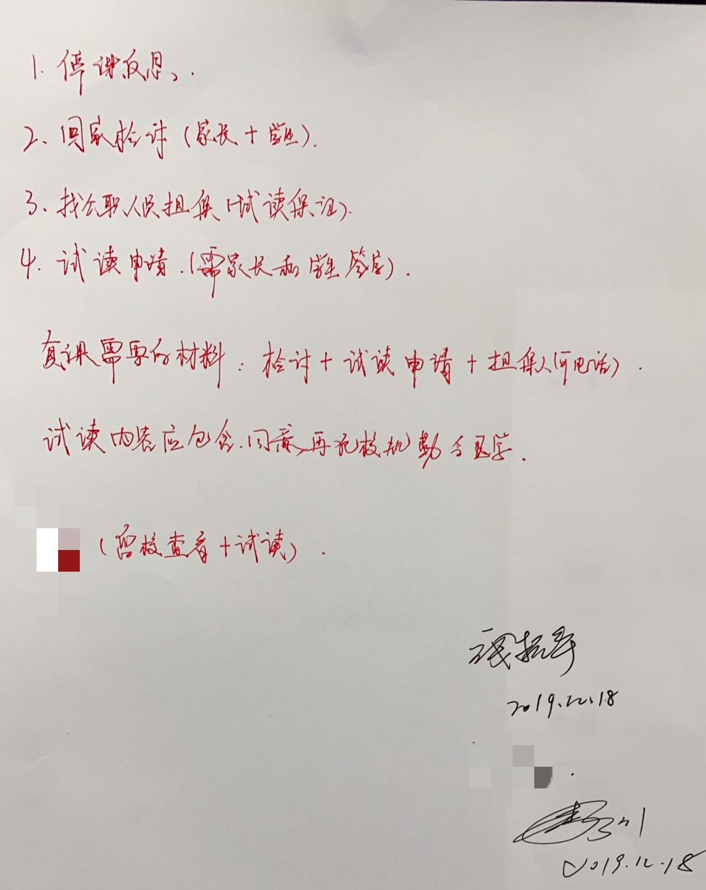
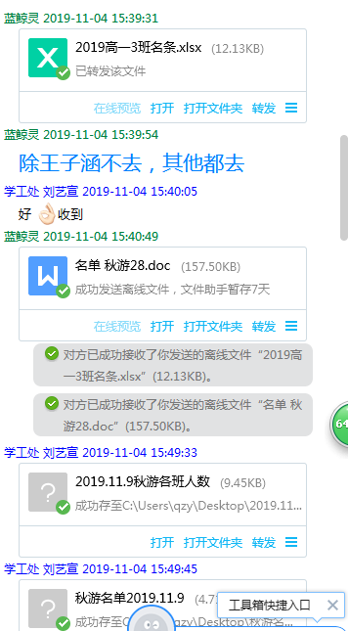
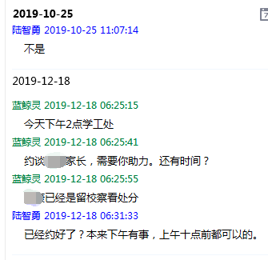
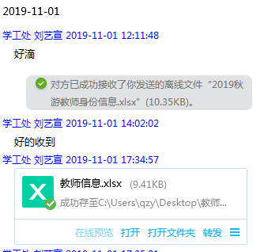
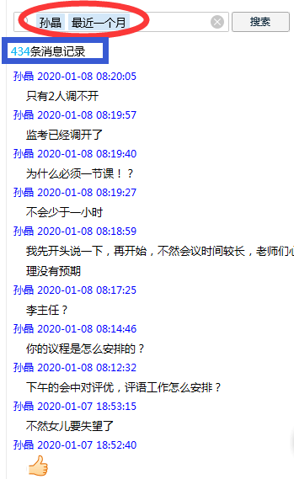
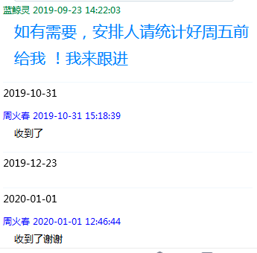
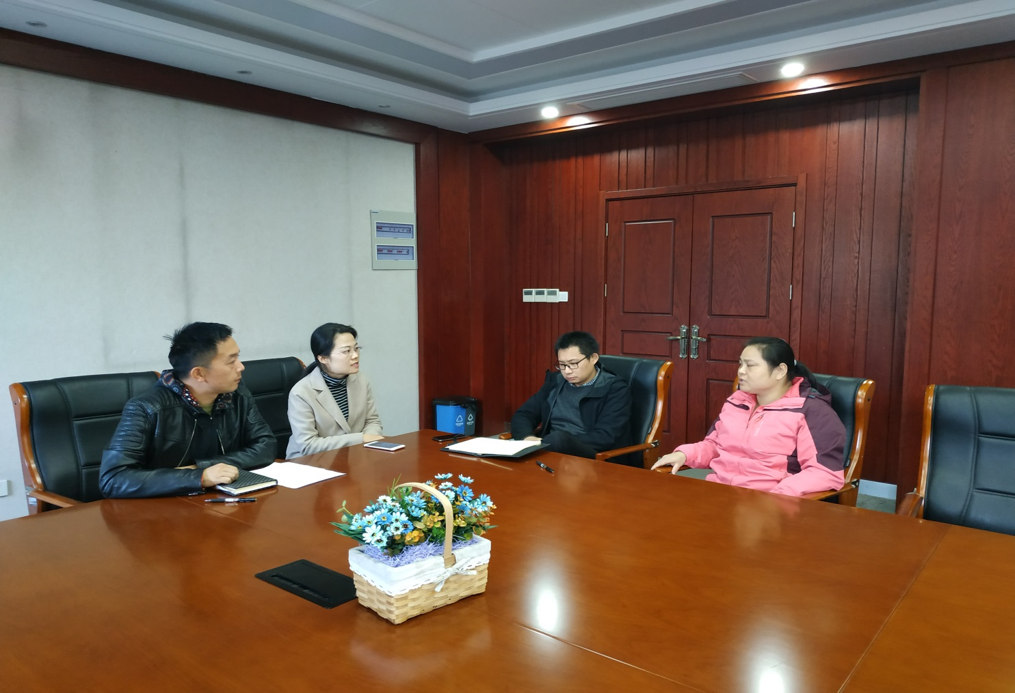
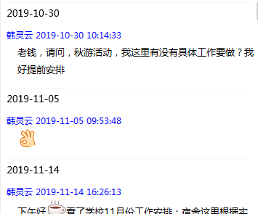
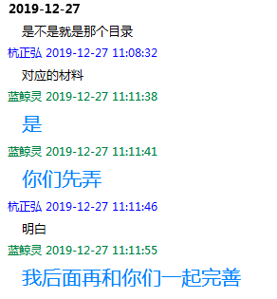
同心同德，精诚合作

Slide 7
02
常规管理，常抓不懈

Slide 8
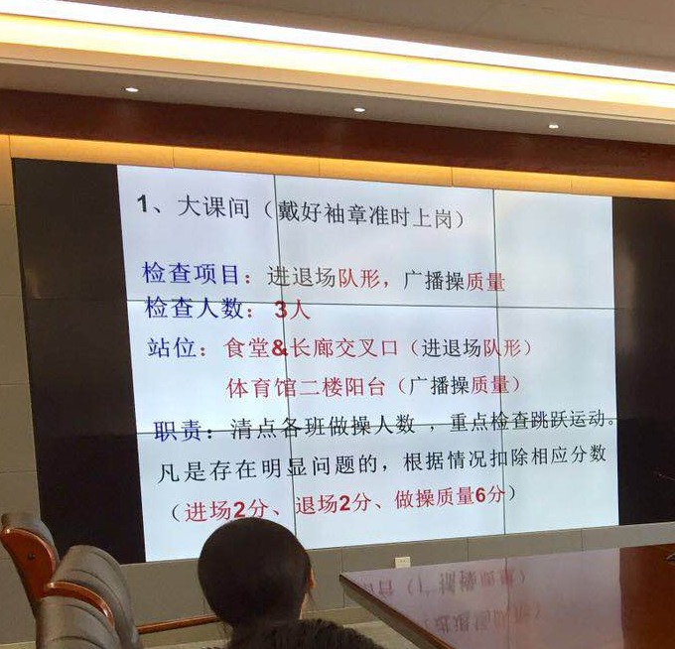
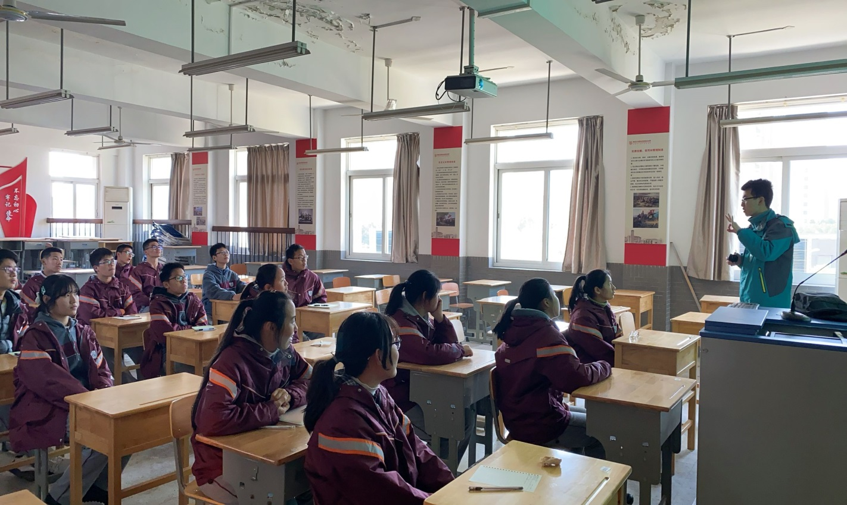
1、加强常规精细化管理，加强各种常规检查，进一步完善常规检查量化考核表，坚持每日考核、每周汇总、每月评比制度。

Slide 9
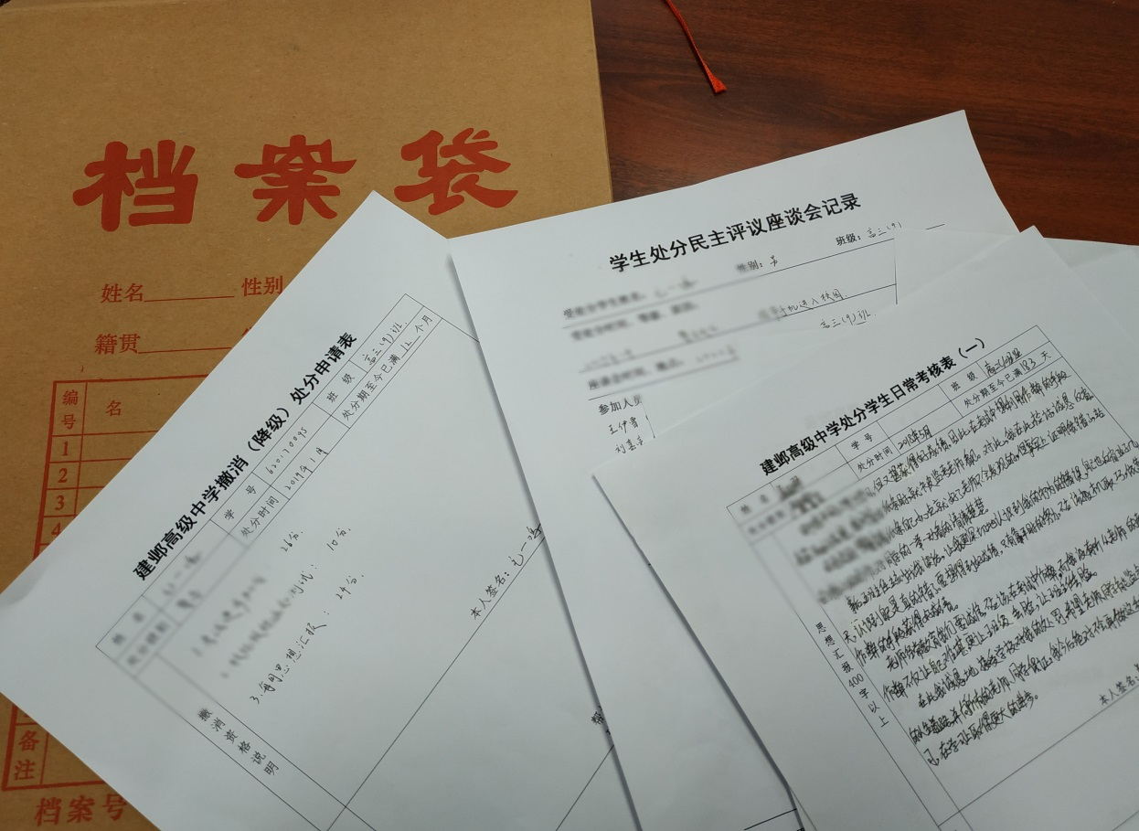
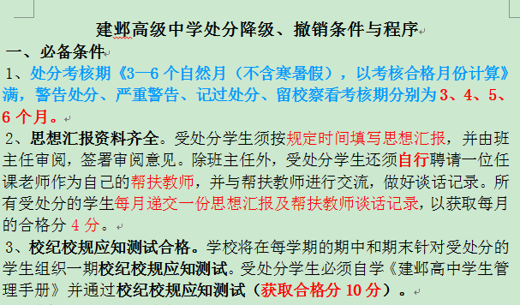
2、启用成长档案袋，优化“后进生”管理，注重过程教育，提高过程教育的针对性和有效性。

Slide 10
03
重组住宿管理团队，提高服务水平

Slide 11
新聘生活老师顺利入职，由韩灵云带领新入职的老师到中华中学进行为期2天的封闭学习，本次培训分为师徒 结对、理论讲解、观摩实践、分组讨论、实践考核等环节。

Slide 12
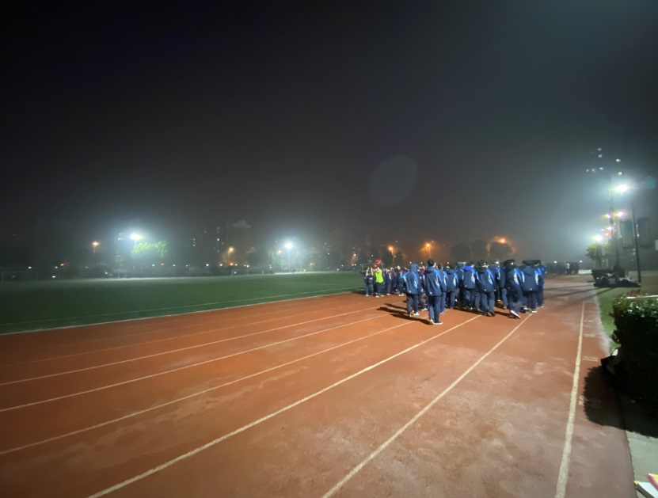
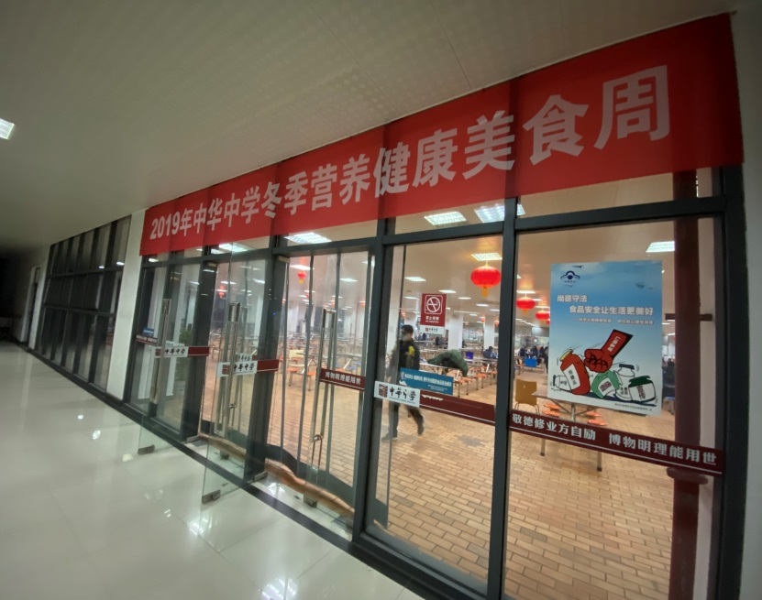
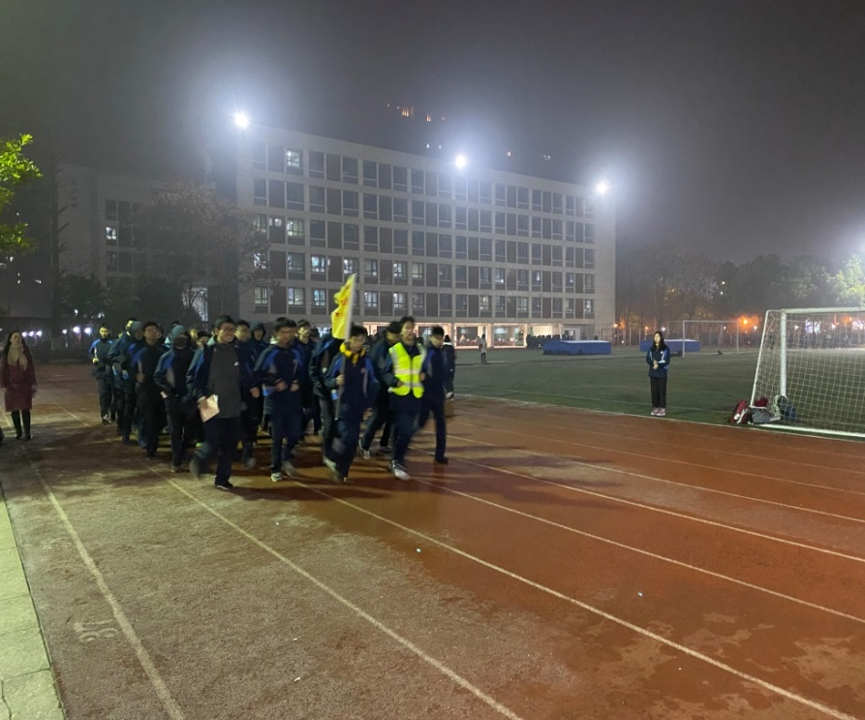

Slide 13
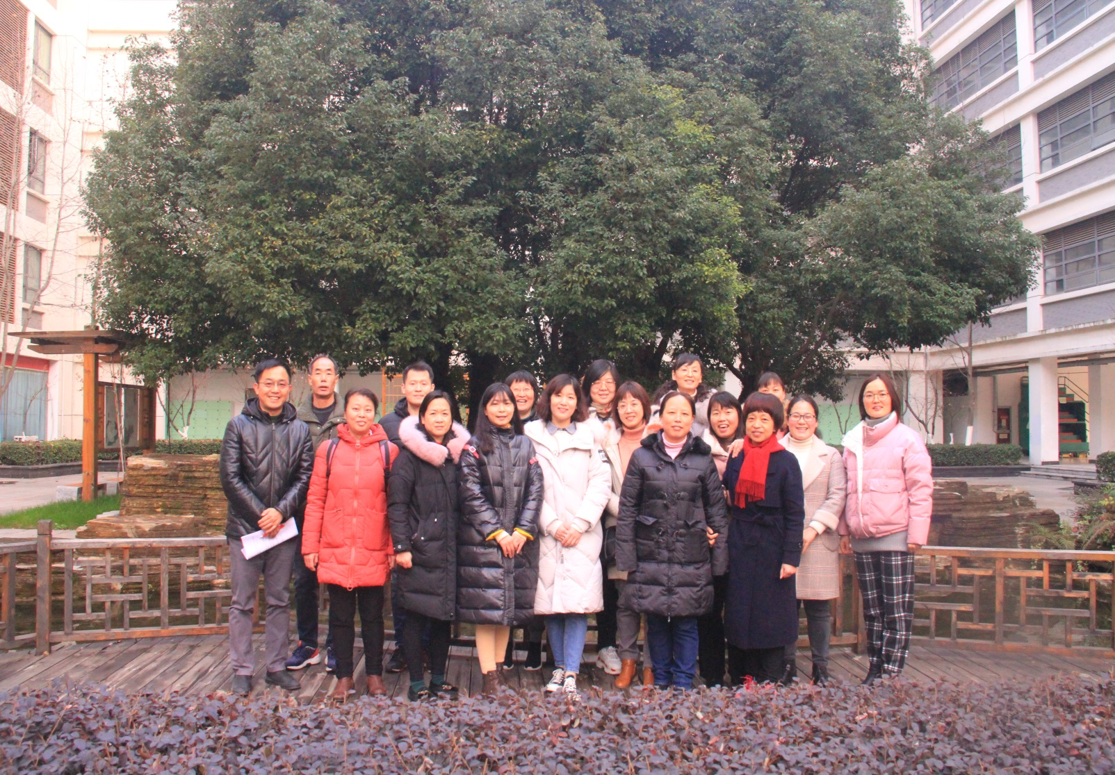
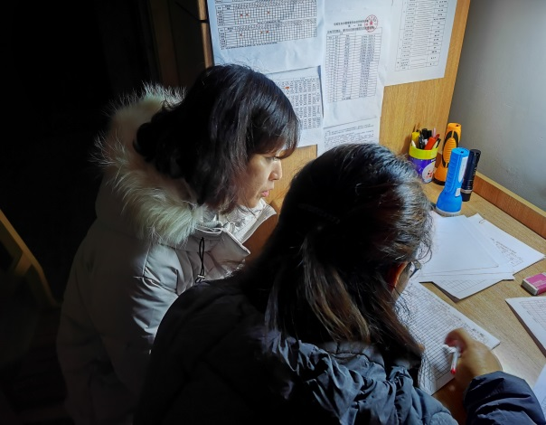
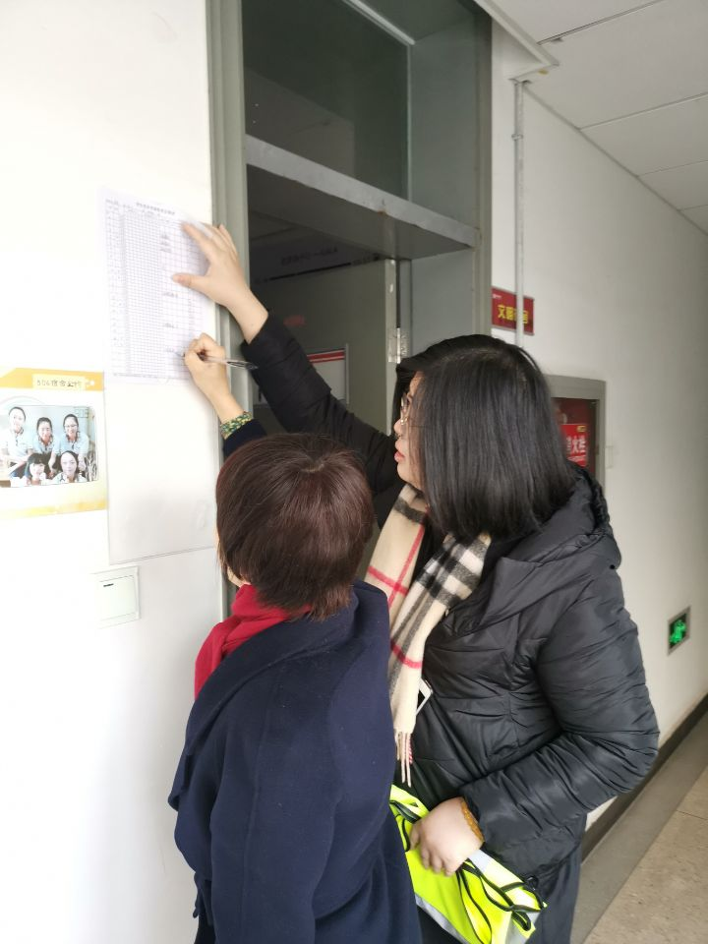

Slide 14
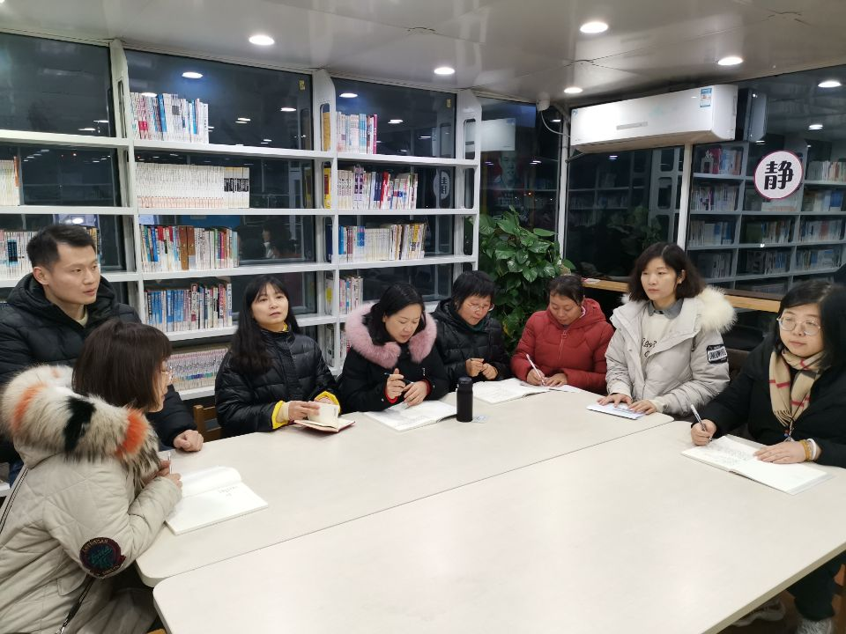
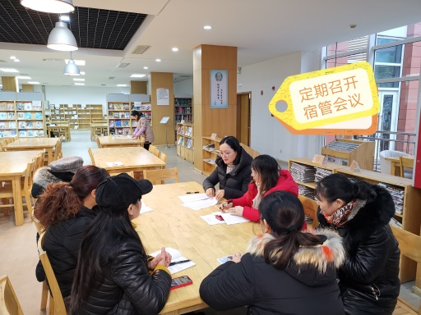

Slide 15
04 组织各类教育活动，落实核心素养提升

Slide 16
知识
竞赛
宿舍文
化大赛
军训
运动会
秋游
……

Slide 17
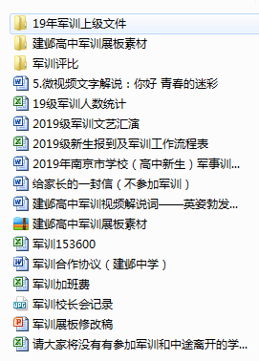
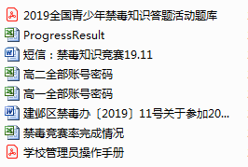
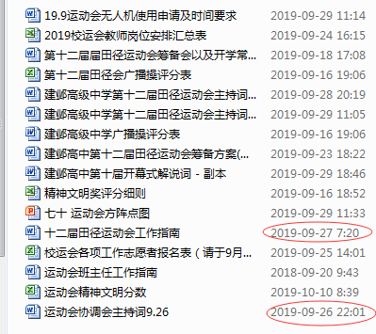
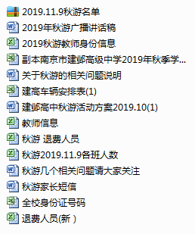
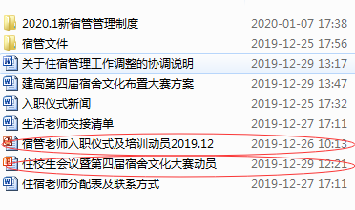

Slide 18
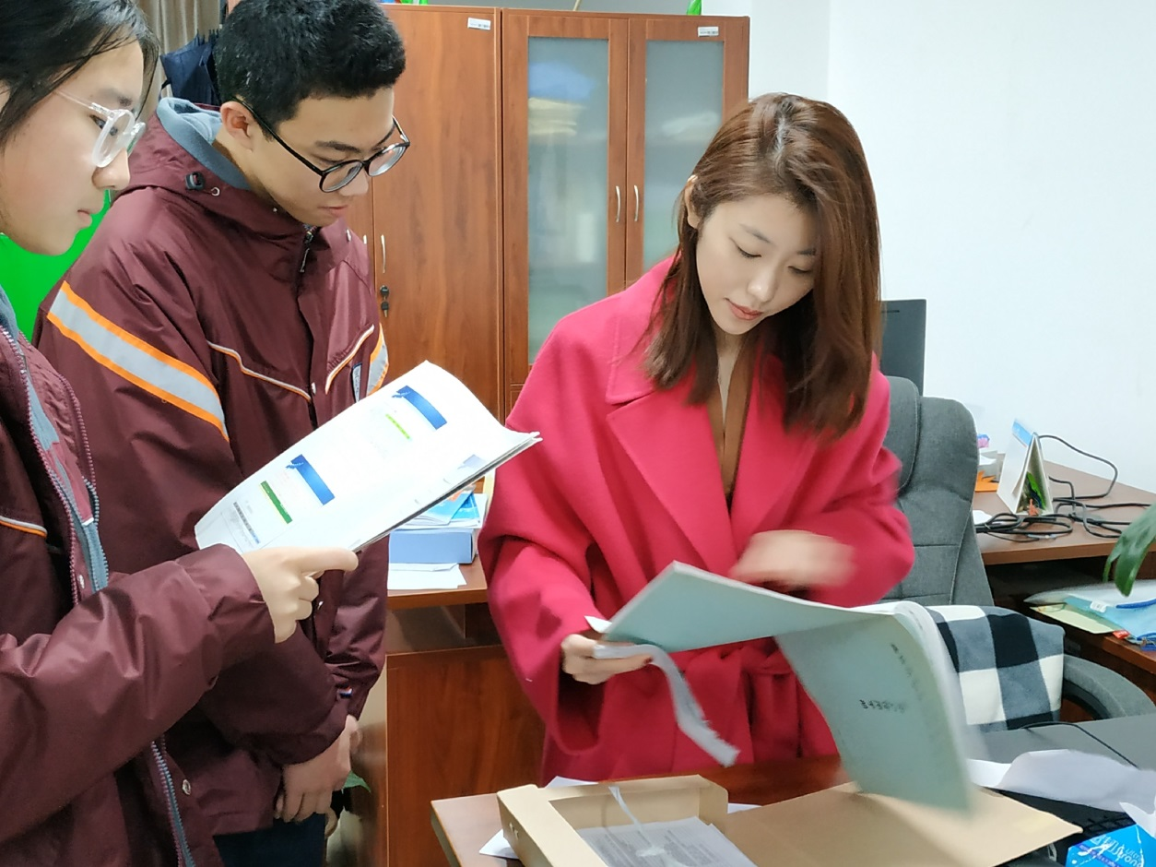
规范资助工作，努力做到应助尽助
刘艺宣老师负责学生资助工作，包括国家、省、市助学金发放及各级奖学金发放工作。通过网络调查、查阅档案、与扶贫攻坚信息共享、电话问询等多种形式，主动摸排家庭经济困难学生的情况，真诚的去关心每一位困难学生，尊重学生的隐私。努力做到精准资助、应助尽助。

Slide 19
05 点滴尝试，创新工作

Slide 20
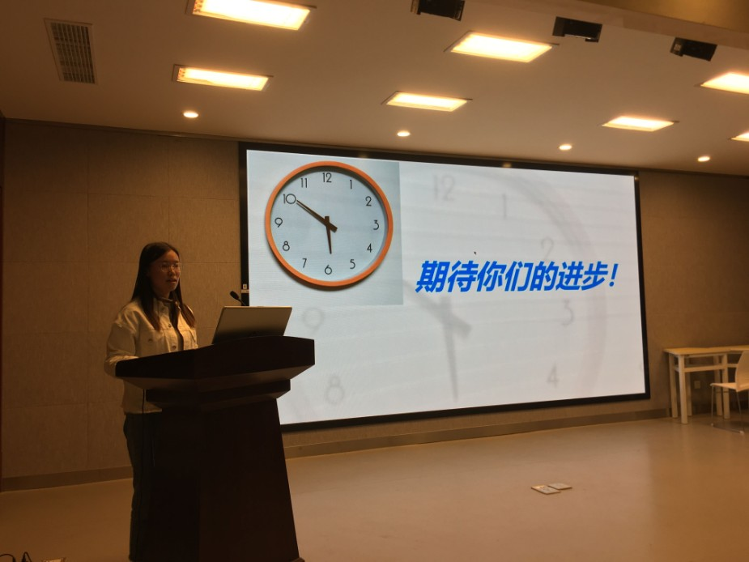
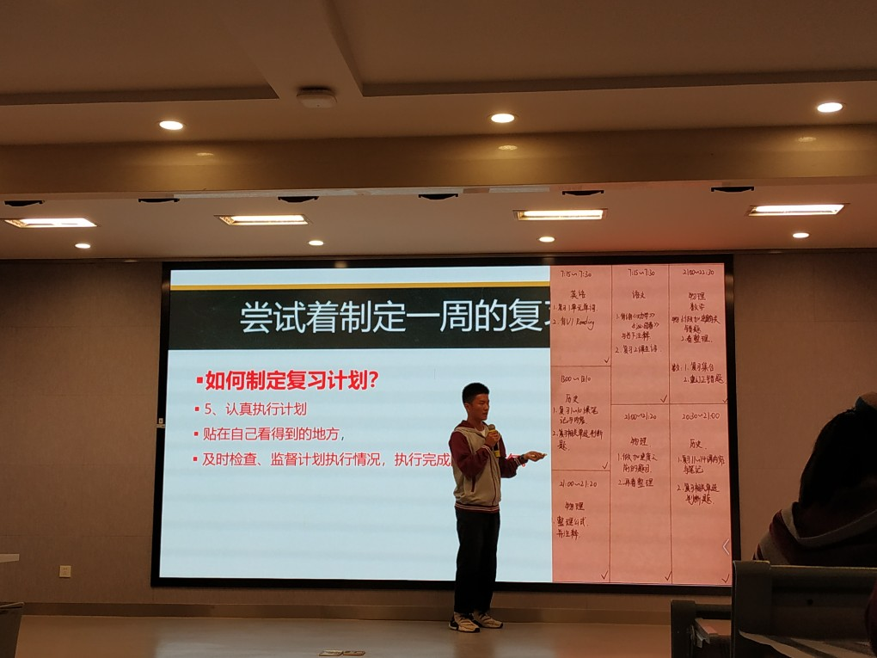
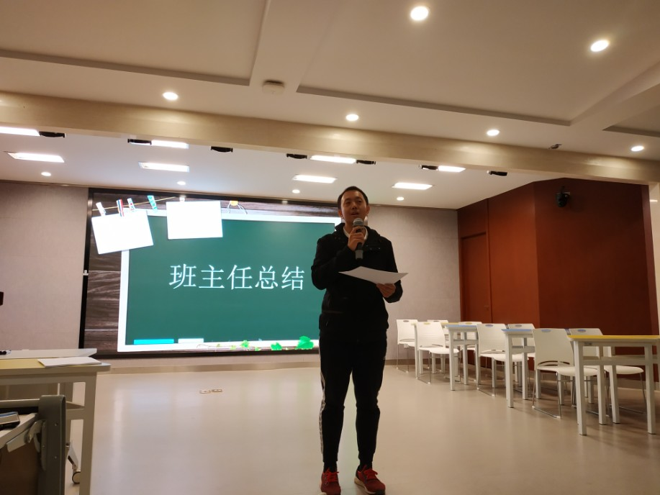
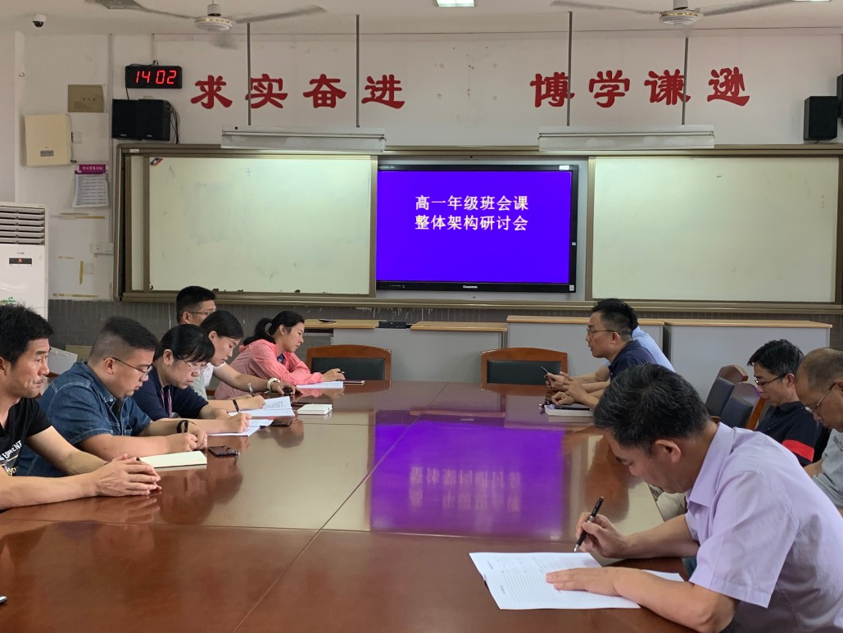

Slide 21
几 点 反 思
1、如何引导男女生适度自然交往 ？
2、成长档案袋在 “品学双困生”教育，如何操作才能提高针对性和有效性？
3、如何强化养成教育， 培养明理修身的学生？比如校园内不“打冲锋”、就餐礼仪、集会礼仪等。
恳请各位和我们一起思考，提供良好建议。

Slide 22
学期结束工作布置
1月17日（周五）
13：50~14：10假前教育（广播会）
14:10~14：50发寒假作业、寒假致家长信
注意：
1月17日所有住校生于12：00~17:00领取物品.

Slide 23
THANKS
感谢聆听！

